Slide 1
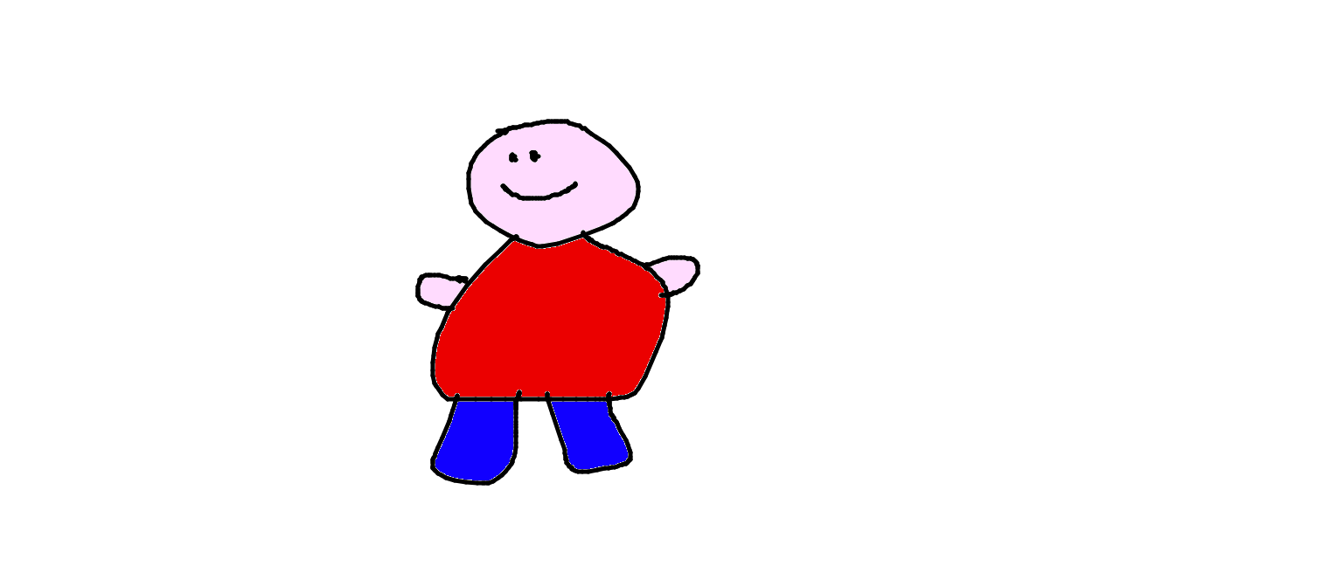

Slide 8
Schule

Slide 9
Schule macht

Slide 10
Schule macht Spaß

Slide 11
Schule macht Spaß!

